Slide 1
Разработка практического курса по С на Stepik
Максим Доброхвалов
Evergreen Prosper
Валерия Иванкова
Сергей Алешин
Notes:
Вводные слова, приветствия и т.д.

Slide 2



Подстановка задачи: декабрь
Расширить набор задач по «продвинутым темам»
Реализовать оставшиеся задачи
Открытие курса
Notes:
«Итак, среди запланированных задач были следующие: …»

Slide 3

Результаты
Достижения:
Реализованы задачи базового уровня
Добавлен продвинутый уровень
В курс добавлены тестировщики
Готовых задач – 78:
Notes:
Мы реализовали базовый и продвинутый уровни нашего курса, и на текущий момент он состоит из 78 задач, включающих вопросы в выбором ответа, задачи на программирование, а также работу в терминале.
Базовый уровень покрывает такие темы, как?
* арифметические операции
* операции ввода/вывода
* работа с массивами и строками
* работа с динамической памятью
* работа с файлами
* структуры/объединения и т.п.
Продвинутый уровень на текущий момент затрагивает такие темы, как:
* бинарные деревья
* работа с системным временем
* параметры командной строки
Помимо этого мы добавили в курс людей, которые проверяли задачи на корректность и помогали сделать его лучше.

Slide 4

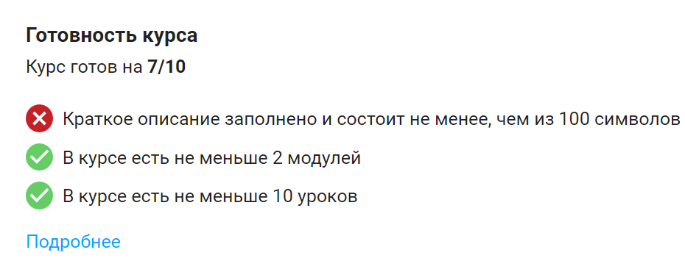
Результаты
Промахи:
Адаптивность
Открытие курса
Notes:
- В данный момент курс является линейным по прохождению. Для того, чтобы сделать его адаптивным, необходимо прорешать его силами тестировщиков, чтобы, по необходимости изменить его структуру и определить объективную сложность задач. После этого кафедра сможет провести официальное открытие курса.

